Slide 1
Окружность и круг
Шерина Светлана Алексеевна,
учитель математики
МБОУ «Борисовская средняя общеобразовательная школа».

Slide 2
1
2
3

Slide 3
Окружность и круг

Slide 4
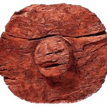
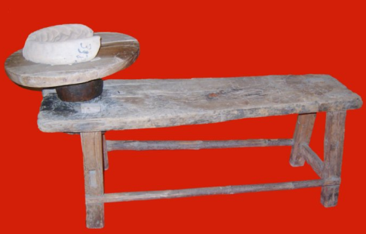
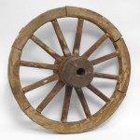
Гончарный круг
Колесо

Slide 6
2
1
2
3

Slide 7
центр
р а д и у с
д и а м е т р

Slide 10
Окружность – это замкнутая линия, все точки которой находятся на одинаковом расстоянии от его центра.

Slide 11
Круг - это часть плоскости, ограниченная окружностью

Slide 12
Цирк
Циркуль

Slide 13
Перечислите все радиусы ,
диаметры окружности.
В
С
D
А
O
E
L
F
K

Slide 14
Круг – это | отрезок, соединяющий две любые точки окружности
Радиус – это | отрезок, соединяющий две точки окружности и проходящий через центр
Окружность – это | часть плоскости, ограниченная окружностью
Диаметр – это | замкнутая линия, все точки которой находятся на одинаковом расстоянии от центра
 | отрезок, соединяющий центр окружности с любой точкой на окружности

Slide 15
Круг – это | отрезок, соединяющий две любые точки окружности
Радиус – это | отрезок, соединяющий две точки окружности и проходящий через центр
Окружность – это | часть плоскости, ограниченная окружностью
Диаметр – это | замкнутая линия, все точки которой находятся на одинаковом расстоянии от центра
 | отрезок, соединяющий центр окружности с любой точкой на окружности

Slide 16
Цель: 1. различать окружность и круг; 2. определять радиус и диаметр; 3. выполнять построение окружности.

Slide 17
Я узнал
Я запомнил
Я смог

Slide 18
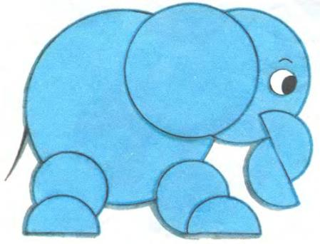
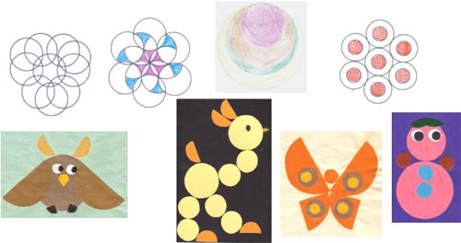
Творчество Бена Гейне - рисунки из кругов

